Slide 1
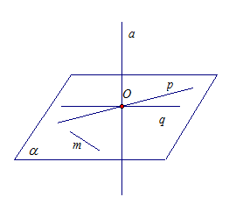

Перпендикулярность прямой и плоскости
Если прямая перпендикулярна к двум пересекающимся прямым, лежащим в плоскости, то она перпендикулярна к этой плоскости.

Slide 2


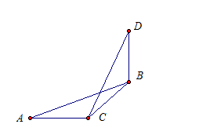


Slide 3

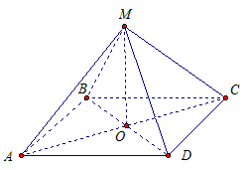
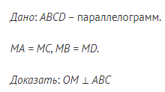


Slide 4

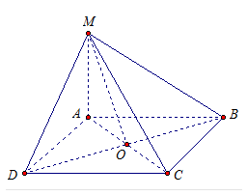
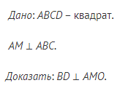


Slide 5

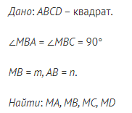
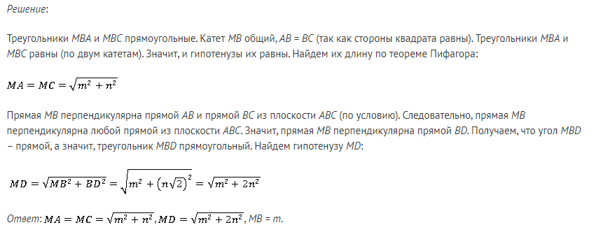

Slide 6
Решите самостоятельно задачу стр. 252

